Slide 1
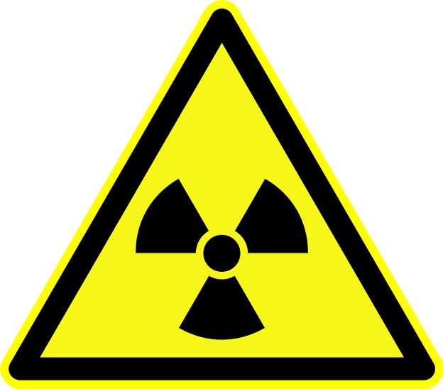
Радіоактивність добро чи зло?

Slide 2
Радіоактивність, як метод виживання
Людина тисячі років боролася за своє існування, вижила в епідеміях, голодоморах, у п'ятнадцяти тисячах воєн, які сама ж і розв'язала. Вижила і завжди вірила в краще життя. Заради цього людина розвивала науку, культуру, медицину, нові соціальні системи.
І ось через свої хибні моральні принципи, духовне зубожіння, деградацію екологічної свідомості і совісті ми знову опинилися на порозі нового, чи не найжахливішого етапу виживання.

Slide 3
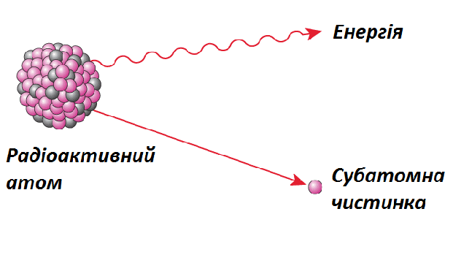
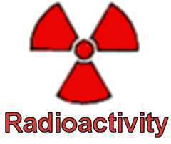
Що називається радіоактивністю?
Самочинне перетворення нестійких атомних ядер у ядра інших елементів, яке супроводжується випусканням частинок або гамма-квантів.

Slide 4
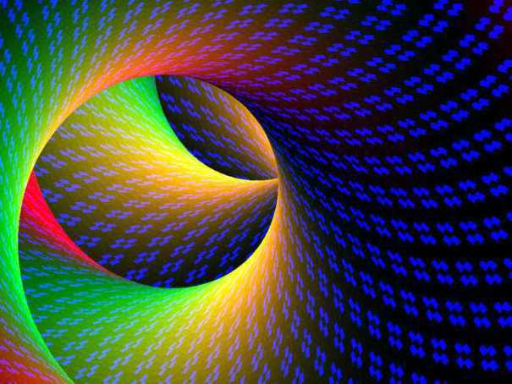
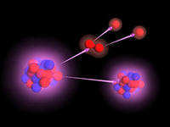
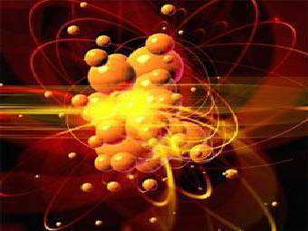
Що таке ізотопи?
Хімічні елемени, які відрізняються масовими числамти, але мають один і той самий заряд атомних ядер і тому займають одне і те саме місце в таблиці Д.Менделєєва.

Slide 5
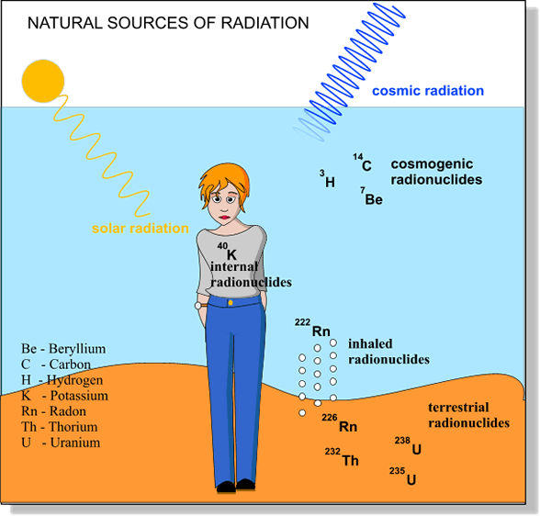
Використання джерел іонізуючого випромінювання.
^ Використання атомної енергії будова АЕС
Медики - вивчити питання обміну речовин в організмі, зокрема поведінку, шляхи міграції, нагромадження цукру, інсуліну, глюкози; процеси всмоктування і травлення білків, жирів, вуглеводів; виміряти швидкість кровотоку, дослідити механізм фотосинтезу.
^ Спеціалісти сільського господарства – складання технологічних карт для використання добрив для підживлення рослин, встановлюються елементи в ґрунті, що краще засвоюються тими чи іншими рослинами; мічені атоми допомагають у діагностиці захворювань рідкісних і цінних тварин.
^ Спеціалісти різних виробництв - металурги, текстильники, виробничі дефектологи, спеціалісти вимірювальних приладів.

Slide 6
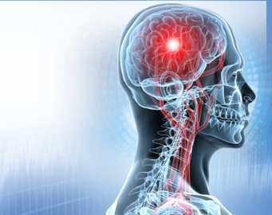
Радіація та здоров’я людини.
В основі діагностики багатьох захворювань лежить чудова особливість органів нагромаджувати у своїх тканинах деякі хімічні речовини. Відомо, що щитовидна залоза нагромаджує йод, кісткова тканина - фосфор, кальцій і стронцій, печінка - деякі барвники. Для виявлення інших захворювань організму застосовують також ізотопи марганцю, міді, миш'яку, гелію.
^ Радіаційна терапія повідомлення учні
злоякісних пухлин посідає одне з перших місць у застосуванні ізотопів з лікувальною метою Для руйнувавши ракових клітин застосовують радіаційне випромінювання. Цей метод дістав назву "безкровна хірургія"
^ Хвороби пов’язані з радіацією

Slide 7
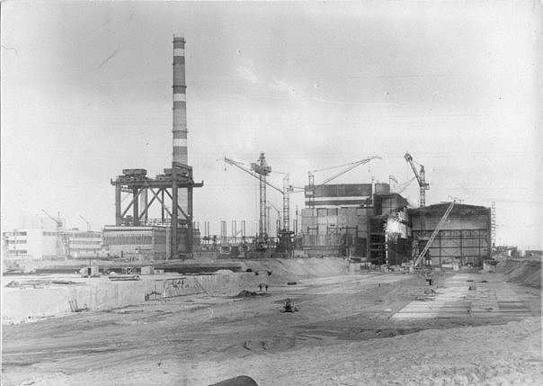
Екологічні лиха, що пов’язані з радіацією
Чорнобильська атомна електростанція (ЧАЕС) — у м. Прип’ять (Київська обл.) на ній у квітні 1986 року сталась одна з найбільших в історії людства техногенна катастрофа (Чорнобильська аварія), внаслідок чого тривали і тривають досі значні трудоємні і капіталоємні аварійні роботи, заходи з реабілітації постраждалих територій (т.зв. Чорнобильська зона) і населення, яке на них проживало і проживає.
Як бачимо, екологічна криза охопила сьогодні всі континенти. Над багатьма районами планети нависла загроза руйнування природних умов, викликана нещадною експлуатацією природних ресурсів, варварським і безконтрольним забрудненням середовища.

Slide 8
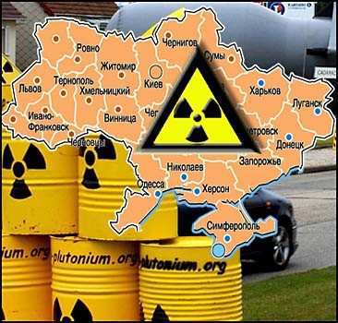
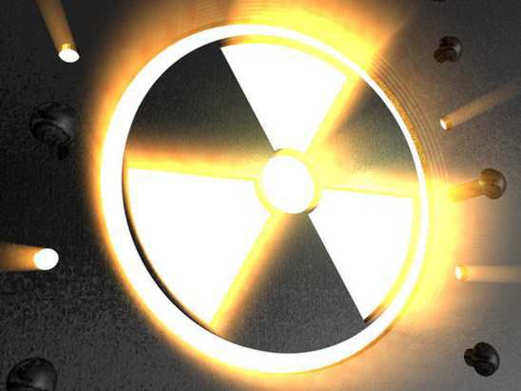
Нові технології - екологічно безпечні.
Багато країн світу намагаються позбутися ВЯП, що представляє безумовну екологічну небезпеку і є потенційним об'єктом для терористичних атак. Але жодна країна в світі не має достатніх потужностей для переробки накопиченого в ній обсягу ВЯП. А багато країн не мають навіть простору для його тимчасового безпечного зберігання (наприклад, Бельгія, Болгарія, Тайвань, Швейцарія).

Slide 9
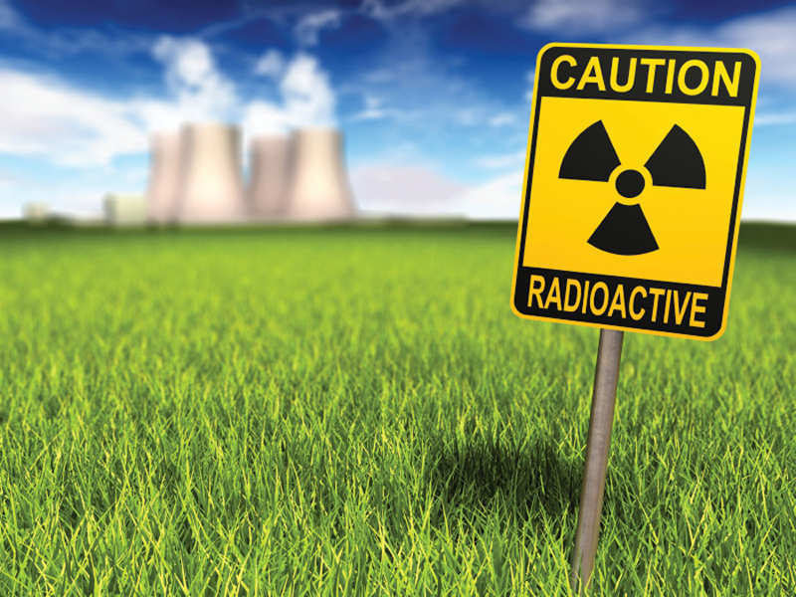
Аномалії в живих організмах.
Могутність і безсилля людини продемонстрував Чорнобиль. І застеріг: не захоплюйся своєю могутністю людино, не жартун з нею.
Нагромадження в природі шкідливих радіоактивних речовин згубно впливає на біосферу. У зонах, забруднених після аварії на ЧАЕС, уже сьогодні спостерігаються масові аномалії в живих організмах. (Учні роблять повідомлення.)
І. Чорнобильська катастрофа викликала пригнічення імунної системи в людей і тварин, у результаті чого ускладнився перебіг таких хвороб, як грип, запалення легенів, зросла смертність від "звичайних" хвороб.
2. Спостерігаються аномалії у рослин: гігантизм листків дерев, спотворення деяких рослин до такого стану, що важко визначити їх вид.
3. збільшилася частота появи деяких нежиттєздатних мутантів у тварин, поросят без очей, лошат з вісьмома кінцівками тощо.
4. За даними гематологів, у роки максимуму і мінімуму сонячної активності середній рівень лейкоцитів у крові неоднаковий. При цьому найбільші перепади спостерігаються в північних широтах, де зміни сонячної активності сильніші.
Це зрозуміло, адже магнітне поле Землі відносить основну масу заряджених частинок (під дією сили Лоренца Р = qv В) до полюсів.
Зростання сонячної активності призводить до зменшення в крові лейкоцитів і збільшення кількості лімфоцитів. Також різко збільшується кількість випадків серцево-судинних захворювань, у тому числі інфарктів міокарду.

Slide 10
Радіація добре чи погано?
З одного боку радіація , тобто АЕС це добре. Величезна енергія з допомогою розпаду радіоактивних речовин виділяється , а потім перетворюється на електрику. Все добре , якщо про реакторі стежити і охолоджувати продукти розпаду урану ( U) , полонію ( Ро ) , радій (Ra ) . Якщо його не охолоджувати , то величезна кількість смертельних парів надійде в навколишнє середовище а це вже погано.
Радіація може служити не тільки другом людства , але і ворогом . Могутні держави , такі як колишня СРСР і США , хотіли показати свою міць перед противником , створюючи все більше і більше ядерних бомб. Тепер , коли холодна війна закінчилася , ядерні бомби , радіаційне зброю ніде зберігати , їх закопують під земля , даючи їй опромінитися , їх скидають у морські глибини , даючи океану (і природі) відчути , що нам байдуже її присутність серед нас , що використовують ресурси як хочемо .

